Slide 1
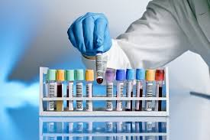
Εθνικόν και Καποδιστριακόν Πανεπιστήμιον Αθηνών
ΤΜΗΜΑ ΦΑΡΜΑΚΕΥΤΙΚΗΣ
Τομέας Φαρμακευτικής Χημείας
ΣΤΑΘΕΡΟΤΗΤΑ ΦΑΡΜΑΚΕΥΤΙΚΩΝ ΠΡΟΪΟΝΤΩΝ
Βιολογικά δείγματα
Ιωάννης Ντότσικας
Αν. Καθηγητής

Slide 2
Βιολογικά δείγματα
Συλλογή και χειρισμός βιολογικών δειγμάτων: συστατικά της κλινικής έρευνας και της αναλυτικής διαδικασίας.
Συλλογή δειγμάτων: ελαχιστοποίηση αλλαγών (pH, περιεκτικότητα αλάτων, πρωτεϊνών κλπ) που μπορεί να συμβούν όταν το δείγμα συλλέγεται από τον οργανισμό, μεταφέρεται, αποθηκεύεται, αναλύεται.
Μικρές αλλαγές στον χειρισμό των δειγμάτων μπορεί να έχουν μεγάλες συνέπειες στην αξιοπιστία και επαναληψιμότητα των αποτελεσμάτων.
Αλλαγές: ώρα και τοποθεσία συλλογής, θερμοκρασία, τύπος συλλέκτη σωλήνα, χημική σταθεροποίηση πχ με αντιπηκτικά, αντιπρωτεασών, δημιουργία κλασμάτων, εμπλουτισμός δείγματος, φυγοκέντρηση, συνθήκες και χρόνος μεταφοράς και αποθήκευσης, κύκλοι ψύξης-απόψυξης, έκθεση σε φως.

Slide 3
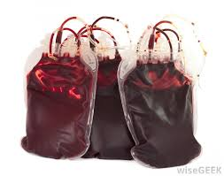
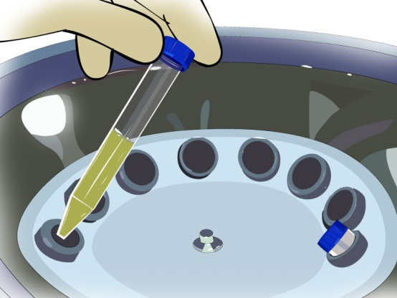
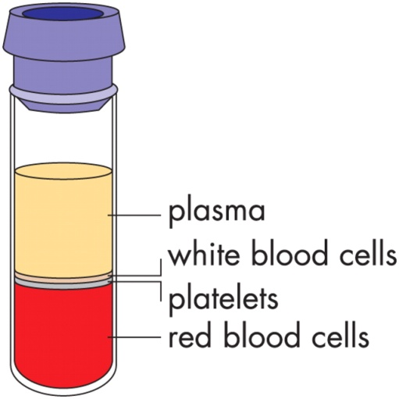
Βιολογικά δείγματα
-Αίμα: από τους πιο κοινούς τύπους δειγμάτων για την εργαστηριακή διάγνωση, αφού είναι εύκολα διαθέσιμο και παρέχει πλήθος πληροφοριών μετά από ανάλυση για φυσιολογικές, βιοχημικές καταστάσεις όπως αρρώστιες, συγκεντρώσεις αλάτων, φαρμάκων και λειτουργίες οργάνων.
-Ολικό αίμα: υγρό κόκκινου χρώματος, με καθορισμένο pH (7,40), που περιέχει όλες τις ενδογενείς ουσίες του οργανισμού και κυτταρικά στοιχεία (ερυθρά και λευκά αιμοσφαίρια).
-Ορός: υποκίτρινο, σχετικά διαυγές υγρό, που προκύπτει από τη φυγοκέντρηση του αίματος ΧΩΡΙΣ την προσθήκη αντιπηκτικού (EDTA, ηπαρίνη, κιτρικά). Αν προστεθεί αντιπηκτικό λαμβάνουμε το πλάσμα.

Slide 4
Βιολογικά δείγματα:
-Αίμα: Πρέπει να αποφεύγεται η αιμόλυση των δειγμάτων (λύση ερυθρών αιμοσφαιρίων με συνεπακόλουθη απελευθέρωση αιμοσφαιρίνης), γιατί μπορεί να επηρεαστεί η ανάλυση.
-Ούρα: η σύσταση τους ποικίλλει και εξαρτάται από τη νεφρική λειτουργία, από την κατανάλωση νερού & τροφίμων. Το pH τους μπορεί να διαφέρει σημαντικά. Αποτελούν την κύρια οδό απέκκρισης των φαρμάκων, συνήθως υπό τη μορφή των μεταβολιτών τους.
-Άλλα βιολογικά δείγματα: σίελος, δάκρυα, τρίχες, ιδρώτας, νύχια, εκπνεόμενος αέρας, κόπρανα, ιστοί πολλών ειδών, μητρικό γάλα

Slide 5
Σταθερότητα & Βιολογικά δείγματα:
Α) Εντός του οργανισμού
-Ενζυμικές και μη ενζυμικές (π.χ. υδρολύσεις) μετατροπές
-Βιομετατροπή με σκοπό την απέκκριση
-Μεταβολισμός: Φάση Ι και Φάση ΙΙ
-Προφάρμακα
Εξίσωση Michaelis-Menten

Slide 6
Σταθερότητα & Βιολογικά δείγματα:
Β) Εκτός του οργανισμού
-Ενζυμικές και μη ενζυμικές (π.χ. υδρολύσεις) μετατροπές
-Πολύ μεγάλη σημασία έχει η μεταφορά και η αποθήκευση για την αξιοπιστία των αποτελεσμάτων
-Μέτρηση δραστικής ή/και δραστικού μεταβολίτη. Ειδικά για τους μεταβολίτες φαρμάκων δεν ξεχνάμε πως θέλουμε ο σχηματισμός τους να σταματήσει την ώρα της λήψης
-Δεν υπάρχει γνώση της πραγματικής συγκέντρωσης στα άγνωστα δείγματα τεράστια η σημασία των ελέγχων σταθερότητας στο πλαίσιο της επικύρωσης της μεθόδου

Slide 7
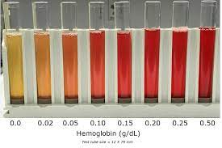
Σταθερότητα & Βιολογικά δείγματα: Αίμα εκτός οργανισμού
Ολικό Αίμα έχει δύο βασικά συστατικά: πλάσμα και κύτταρα.
Ολικό αίμα που συλλέγεται σε σωλήνες με αντιπηκτικό (πχ EDTA), μετά την φυγοκέντρηση συλλέγεται το πλάσμα.
Ορός: το αίμα συλλέγεται σε σωλήνες με διαχωριστικό στρώμα γέλης (gel) και κατόπιν φυγοκεντρείται ή αφήνεται σε ηρεμία για να επιτευχθεί η θρόμβωση (clotting).
Ο ορός και το πλάσμα ενδέχεται να έχουν διαφορές στο περιεχόμενο των πρωτεϊνών και έχουν ελάχιστες ή καθόλου διαφορές για τα μικρά μόρια.
Η φύλαξη του ολικού αίματος σε χαμηλές θερμοκρασίες-κατάψυξη (για συντήρηση πρωτεϊνών) προκαλεί αιμόλυση. Για την συντήρηση των πρωτεϊνών, το πλάσμα/ορός φυλάσσονται στην κατάψυξη (θερμοκρασία όσο χαμηλότερη, τόσο καλύτερα).
Εάν ο σκοπός της φύλαξης είναι τα κύτταρα, τότε θερμοκρασίες ψύξης χρησιμοποιούνται.
Αίμα για ανάλυση RNA: ειδικοί σωλήνες, πχ Tempus™ Blood RNA Tube, για σταθεροποίηση RNA στο ολικό αίμα.
Αιμόλυση: η καταστροφή των ερυθροκυττάρων και η διάχυση στο εξωτερικό κυτταρικό υδατικό
περιβάλλον.
Η Αιμόλυση επηρεάζει το δείγμα: αλλάζει η ενδο- και εξω-κυτταρική σύνθεση όπως πχ γαλακτική αφυδρογονάση, αλκαλική φωσφατάση, απτοσφαιρίνη, χολερυθρίνη, κάλιο και φώσφορο, αλλαγές στη συγκέντρωση της αναλυόμενης ουσίας εάν ήταν ένα από τα συστατικά που υπάρχουν επίσης μέσα στα αιμολυμένα κύτταρα.
Ανίχνευση αιμόλυσης: μετά την φυγοκέντρηση,
το πλάσμα ή ο ορός δεν είναι διαυγή:

Slide 8
Σταθερότητα & Βιολογικά δείγματα: Αίμα εκτός οργανισμού
Ολικό Αίμα: χρόνος ανάλυσης και σταθερότητα σε συνθήκες ψύξης.
Τα μη-ώριμα κύτταρα πριν ωριμάσουν σε ερυθροκύτταρα είναι τα δικτυερυθροκύτταρα (reticulocytes): κύτταρα με πυρήνα.
Τα δικτυερυθροκύτταρα αποσυντίθενται γρήγορα σε συνθήκες ψύξης και η μέτρησή τους πρέπει να γίνει το συντομότερο δυνατό σε αιματολογικό αναλυτή.
Τα ώριμα κύτταρα, τα ερυθροκύτταρα χωρίς πυρήνα, είναι πιο ανθεκτικά στο χρόνο συντήρησης σε ψύξη: έως 3 μέρες χωρίς πρόβλημα.
Αναλύσεις ολικού αίματος για ομάδες αίματος: ανίχνευση αντισωμάτων-ομάδων αίματος στην επιφάνεια των ερυθροκυττάρων.
Αναλύσεις ολικού αίματος για ομάδες αίματος: συντήρηση σε ψύξη έως 2 εβδομάδες χωρίς πρόβλημα.
Αναλύσεις αίματος για ιατροδικαστικούς λόγους, πχ ανίχνευση DNA, είναι δυνατό να πραγματοποιηθεί και σε αίμα που έχει υποστεί αιμόλυση εξ αίτιας χρόνου-αποθήκευσης; απαραίτητη η δυνατότητα εκχύλισης αξιόπιστου DNA από το δείγμα.
Σε κάθε περίπτωση, οι αναλύσεις αίματος/πλάσματος/ορού πρέπει να πραγματοποιούνται το συντομότερο δυνατό μετά την αιμοληψία.

Slide 9
Σταθερότητα & Βιολογικά δείγματα: ούρα εκτός οργανισμού
Ούρα: σημαντικότατη οδός απέκκρισης ενδογενών και εξωγενών μικρών και πρωτεϊνικών μορίων, πχ στεροειδή, βιταμίνες, πεπτίδια, τοξικές ουσίες, κλπ.
Η ανίχνευση ουσιών-μορίων στα ούρα έχει χρονική διάρκεια πολύ μεγαλύτερη από αυτή στο αίμα, λόγω της δυνατότητας συσσώρευσης των ουσιών απέκκρισης στα νεφρά και σε άλλα όργανα και λιπώδεις ιστούς και της αργής μετανάστευσής τους στα ούρα.
Οι ουσίες που ανιχνεύονται είναι οι μητρικές ουσίες ή/και τα μόρια-μεταβολίτες μετά τις Φάσεις Ι ή/και ΙΙ του μεταβολισμού από τα ένζυμα του οργανισμού.
Λόγω της παρατεταμένης παραμονής ουσιών στους ιστούς του οργανισμού, τα ένζυμα του μεταβολισμού δρουν για μεγαλύτερο χρονικό διάστημα δημιουργώντας μεταβολίτες, πχ Φάσης ΙΙ, που δεν ανιχνεύονται στο αίμα.
Πολύ εύκολη συλλογή ούρων χωρίς ιατρική υποστήριξη.
Τα ούρα περιέχουν μικρόβια που προκαλούν ενζυμικές αντιδράσεις, οι οποίες είναι δυνατό να αλλοιώσουν την χημική σύσταση των ουσιών στα ούρα εκτός του οργανισμού.
Οι ενεργότητα των μικροβίων να προκαλέσουν μεταβολές στη χημική σύσταση των συστατικών των ούρων εξαρτάται:
α) από την ύπαρξη των μικροβίων στον οργανισμό,
β) τις επιμολύνσεις κατά την δειγματοληψία (πχ χρήση μη αποστειρωμένων δοχείων συλλογής,
γ) από την πυκνότητα/ειδικό βάρος των ούρων, που σχετίζεται με την ενυδάτωση ή αφυδάτωση.

Slide 10
Σταθερότητα & Βιολογικά δείγματα: ούρα εκτός οργανισμού
Ούρα: μία μεγάλη ποικιλία μικροοργανισμών μπορεί να μολύνει τα ούρα.
Είδη της κανονικής μικροβιακής χλωρίδας: Η φυσιολογική χλωρίδα αναφέρεται στον πληθυσμό των μικροβιακών ειδών που κατοικούν στις εσωτερικές και εξωτερικές επιφάνειες υγιών οργανισμών.
Τα βακτήρια του δέρματος και τα εντερικά μικρόβια μπορούν να μολύνουν δείγματα ούρων κατά τη διαδικασία συλλογής.
Το Escherichia coli είναι κάτοικος του λεπτού εντέρου, πολλά άλλα εντερικά βακτήρια : Klebsiella, Enterobacter και Citrobacter. Ο μεγαλύτερος αριθμός βακτηρίων βρίσκεται στο κατώτερο εντερικό σωλήνα: Bacteroides, Fusobacterium, Peptococcus και Clostridium
Τα μικρόβια του ουροποιητικού συστήματος ορίζουν μια κατάσταση κατά την οποία το ουροποιητικό σύστημα μολύνεται από ένα παθογόνο που προκαλεί φλεγμονή. Οι ουρολοιμώξεις εμπίπτουν σε διάφορες κατηγορίες. Η πιο συχνή είναι η κυστίτιδα (επιφανειακή βακτηριακή λοίμωξη της ουροδόχου κύστης, της ουρήθρας ή και των δύο).
Είδη εργαστηριακού περιβάλλοντος και εσωτερικών χώρων: Τα είδη Aspergillus και Penicillium είναι οι κυρίαρχοι μύκητες εσωτερικών χώρων δειγματοληψίας και εργαστήρια όπου συλλέγονται και αποθηκεύονται δείγματα ούρων.. Το Aspergillus και το Penicillium έχουν συσχετιστεί με προβλήματα ποιότητας του αέρα σε εσωτερικούς χώρους.
Πρωτεολυτικά ένζυμα: βακτηριακές αλκαλικές πρωτεάσες, πρωτεάση από Streptomyces griseus.

Slide 11
Σταθερότητα & Βιολογικά δείγματα: ούρα εκτός οργανισμού
Αναστολή της μικροβιακής ανάπτυξης και της ενζυμικής δράσης με διατήρηση των δειγμάτων στην κατάψυξη. Χημικές και φυσικές μεθόδους χρησιμοποιούνται για την αναστολή της ανάπτυξης μικροοργανισμών καθώς και την πρωτεολυτική δράση.
Φυσικές μέθοδοι: θέρμανση, ακτινοβολία και διήθηση. Η θερμότητα είναι αποτελεσματική ως μέθοδος, αλλά μπορεί να χρησιμοποιηθεί μόνο για θερμο-σταθερά συστατικά. Η αποστείρωση με ακτινοβολία χρησιμοποιείται για ευαίσθητα στη θερμότητα υλικά. Η αποστείρωση με διήθηση διαφέρει από τις παραπάνω μεθόδους στο ότι αφαιρεί τα κύτταρα αντί να τα καταστρέφει.
Η υπεριώδης ακτινοβολία (UV), περίπου 260 nm, είναι αρκετά θανατηφόρα αλλά δεν διαπερνά το γυαλί, το νερό ή άλλα υλικά πολύ αποτελεσματικά.
Δυνατότητα απενεργοποίησης ενζύμων ή καταστροφής μικροοργανισμών από υπερηχητικά κύματα (UWs), ωστόσο, σε θερμοκρασία και πίεση περιβάλλοντος, οι υπέρηχοι έχουν μικρή θανατηφόρα επίδραση στους μικροοργανισμούς.
Χημικές μέθοδοι αναφέρονται στην προσθήκη ουσιών που είναι αναστολείς της μικροβιακής ανάπτυξης και της ενζυμικής δραστηριότητας: αντιμικροβιακά για τον έλεγχο της ανάπτυξης μικροβίων παρά την παρουσία μεγάλου αριθμού βακτηρίων.
Βορικό οξύ: μέθοδος διατήρησης δειγμάτων ούρων, που απαιτούν μικροβιολογική εξέταση, ως βακτηριοστατικό ή μυκητοστατικό για σχεδόν όλα τα κοινά παθογόνα του ουροποιητικού.
Sodium azide, αζίδιο του νατρίου, NaN3, σε κλινικά εργαστήρια χρησιμοποιείται κυρίως ως συντηρητικό σε υδατικά αντιδραστήρια και βιολογικά υγρά λόγω των βακτηριοκτόνων ιδιοτήτων του.
Πενικιλλίνη-στρεπτομυκίνη-αμφοτερικίνη: εμπορικό αντιβιοτικό και αντιμυκητιακό υγρό μείγμα.
Μίγμα αναστολέων πρωτεάσης με EDTA .

Slide 12
Σταθερότητα & Βιολογικά δείγματα: ούρα εκτός οργανισμού
Ούρα: αντιδράσεις αποσταθεροποίησης
Υδρόλυση εστέρων μεταβολιτών Φάσης ΙΙ, όπως θραύση γλυκουρονιδίων και θειικών αλάτων
Εισαγωγή διπλών δεσμών, δηλαδή απώλεια υδρογόνων, οξείδωση
Απομεθυλίωση
Απαμίνωση
Αναγωγές
Μετουσίωση, αποικοδόμηση πεπτιδίων της τριτο- και τεταρτο-γενούς δομής
Θραύση υποκαταστατών πεπτιδίων, όπως σιαλικά οξέα

Slide 13
Σταθερότητα & Βιολογικά δείγματα: τρίχες
Σε αντίθεση με τα ούρα και το αίμα, οι τρίχες θεωρούνται εναλλακτικό δείγμα.
Αποτελούνται από πρωτεΐνες, νερό, λιπίδια και μέταλλα.
Τρίχα: ρίζα που εμφυτεύεται στο δέρμα και έναν άξονα από κερατίνη που προεξέχει από το επιφάνεια του δέρματος ή του τριχωτού της κεφαλής.
Η ρίζα αποτελείται από τον βολβό μέσα στον οποίο βρίσκεται ο θύλακας της τρίχας που περιβάλλεται από ένα πυκνό δίκτυο τριχοειδών αγγείων αίματος. Μέσω αυτών των τριχοειδών αγγείων εναποτίθενται ουσίες μόνιμα στο στέλεχος της τρίχας καθώς μεγαλώνουν με μέσο ρυθμό 1 cm μήνα.
Ανάλυση τριχών για επίπεδα μακροχρόνιας έκθεσης σε μια συγκεκριμένη ελεγχόμενη ουσία δημιουργώντας ένα «ημερολόγιο έκθεσης»
Οι τρίχες είναι σταθερές για μεγάλο χρονικό διάστημα, επιτρέποντας στα μαλλιά να αποθηκεύονται χωρίς ψύξη, έλεγχο του pH ή άλλη συντήρηση.
Σε συνδυασμό με το ευρύ φάσμα ανίχνευσης ουσιών, καθιστά τον έλεγχο των μαλλιών πλεονεκτικό σε σχέση με τον έλεγχο ούρων ή αίματος.
Δείγματα μαλλιών συλλέγονται συνήθως από το πίσω μέρος του κεφαλιού.
Οι μαύρες τρίχες έχουν 10 έως 150 φορές υψηλότερη συγκέντρωση βασικών φαρμάκων από τις μη-μαύρες λόγω μελαμίνης.

Slide 14
Σταθερότητα & Βιολογικά δείγματα: στοματικά υγρά
Το σάλιο: βιολογικό υγρό για την ανακάλυψη βιοδεικτών. Έχει πλεονεκτήματα αφού μπορεί να συλλεχθεί εύκολα από βρέφη, παιδιά και ηλικιωμένους.
Τα επίπεδα πρωτεϊνών αντικατοπτρίζουν με ακρίβεια τα επίπεδα που βρίσκονται στον ορό.
Το σάλιο παράγεται από τρεις αδένες: την παρωτίδα, τον υπογνάθιο και τον υπογλώσσιο.
Αποτελείται κατά 90% από νερό και άλλα συστατικά όπως πεπτιδικά ένζυμα και μεταλλικά άλατα διατηρούνται όλα σε pH 6,8.
Ένα μειονέκτημα με τη χρήση στοματικού υγρού είναι ότι τα άτομα γενικά δεν είναι σε θέση να παράγουν επαρκείς ποσότητες για ανάλυση.
Πλεονέκτημα ως βιολογικό δείγμα λόγω της μη επεμβατικής συλλογής του.
Συνήθως, μόνο τα μητρικά φάρμακα βρίσκονται στο σάλιο.
Οι ουσίες που βρίσκονται στο σάλιο αντικατοπτρίζουν τις συγκεντρώσεις των μη δεσμευμένων ουσιών που βρέθηκαν επίσης στο αίμα, αλλά σε πολύ χαμηλότερα επίπεδα.

Slide 15
Σταθερότητα & Βιολογικά δείγματα: ιδρώτας
Ο ιδρώτας ταξινομείται επίσης ως εναλλακτικό δείγμα παρόμοια με τις τρίχες και το σάλιο.
Η σύνθεση είναι παρόμοια με αυτή του πλάσματος με την εξαίρεση ότι δεν περιέχει πρωτεΐνες.
Ο ιδρώτας είναι ένα απεκκριτικό προϊόν που απελευθερώνεται μέσω των εκτιμώμενων 2-3 εκατομμυρίων πόρων που καλύπτουν το ανθρώπινο σώμα.
Η κύρια λειτουργία του είναι η ρύθμιση της θερμοκρασίας μέσω της εξάτμισης, που απομακρύνει τη θερμότητα από την επιφάνεια του σώματος. Ο μέσος άνθρωπος παράγει από 100 ml έως 10 λίτρα ιδρώτα σε καθημερινή βάση.
Παρά το μεγάλο όγκο που παράγεται, τα δείγματα ιδρώτα είναι δύσκολο να συλλεχθούν και ποικίλλουν ανάλογα με το μέρος του σώματος.
Τα δείγματα συλλέγονται με ένα απορροφητικό έμπλαστρο που φοριέται στο δέρμα για παρατεταμένο χρονικό διάστημα.

Slide 16
Σταθερότητα & Βιολογικά δείγματα: Βιολογικοί Ιστοί
Δείγματα από το ήπαρ, τους πνεύμονες, τα νεφρά, τον σπλήνα, τον εγκέφαλο, τον καρδιακό μυ, άλλοι μύες, τα οστά, τα δάχτυλα και τα νύχια.
Δείγματα σχεδόν αποκλειστικά για μεταθανάτια ανάλυση καθώς συχνά δεν μπορούν να ληφθούν με μη επεμβατικό τρόπο ή να συλλεχθούν χωρίς σοβαρές σωματική βλάβη. Μετά τον θάνατο, η συλλογή παραδοσιακών σωματικών υγρών, όπως το αίμα, παρέχει λίγες πληροφορίες λόγω της σοβαρής μεταθανάτιας αιμόλυσης.

Slide 17
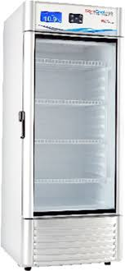
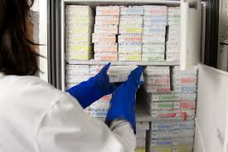
Συνθήκες φύλαξης & μεταφοράς:
Η συντριπτική πλειονότητα των βιολογικών δειγμάτων πρέπει να φυλάσσεται σε συνθήκες απλής κατάψυξης (-20 ºC) ή βαθιάς κατάψυξης (-70 ºC), ανάλογα με την φύση των προς ανάλυση ουσιών ή το χρόνο έως την ανάλυση. Για λίγες ώρες μπορεί να είναι δυνατή η φύλαξη των βιολογικών δειγμάτων σε απλή ψύξη (2-8 ºC).

Slide 18
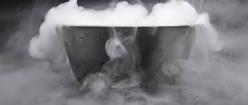
Τα βιολογικά δείγματα πρέπει να μεταφέρονται από τον τόπο λήψης τους στο χώρο ανάλυσής τους λαμβάνοντας υπόψιν όλους τους παράγοντες που μπορούν να επηρεάσουν τη σταθερότητα των δειγμάτων και των προς προσδιορισμό ουσιών. Μεταφορά με παγοκύστες ή ξηρό πάγο.

Slide 19
Έλεγχοι σταθερότητας
Σύμφωνα με τις κατευθυντήριες οδηγίες FDA, EMA

Slide 20
Έλεγχοι
Η σταθερότητα εξετάζεται σε διάφορα επίπεδα και πρέπει να διασφαλίζεται πριν την ποσοτικοποίηση των δειγμάτων.
Η σύγκριση γίνεται με ‘φρέσκα’ διαλύματα χρησιμοποιώντας 2 επίπεδα συγκεντρώσεων ή μόνο με δείγματα που έχουν υποβληθεί σε δοκιμασία σταθερότητας και τα οποία πρέπει να ποσοτικοποιούνται με ακρίβεια 85-115%
Σταθερότητα διαλυμάτων παρακαταθήκης (3 μήνες) & διαλυμάτων εργασίας (1-2 εβδομάδες)
Επιτρεπόμενη απόκλιση < 5%
2) Σταθερότητα μικρής διάρκειας (6 h) σε θερμοκρασία περιβάλλοντος
Επιτρεπόμενη απόκλιση < 15%

Slide 21
3) Σταθερότητα μακράς διάρκειας (π.χ. 4 μήνες) σε καταψύκτη
Επιτρεπόμενη απόκλιση < 15%
4) Σταθερότητα μετά από 3 κύκλους ψύξης-απόψυξης
Επιτρεπόμενη απόκλιση < 15%
5) Σταθερότητα εντός αυτόματου δειγματολήπτη (για όσο χρόνο παραμένουν τα δείγματα)

Slide 22
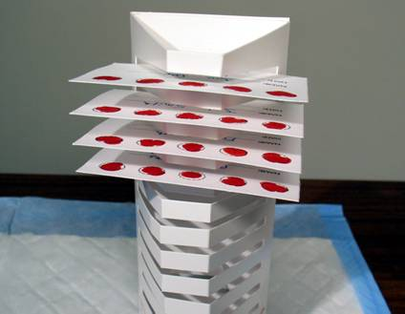
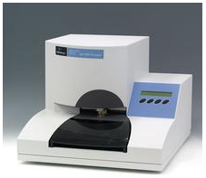
Νεότερες μορφές συλλογής και μεταφοράς
βιολογικών δειγμάτων
Ξηραμένες κηλίδες βιολογικού υλικού επί χάρτου (Dried Matrix Spots)
-Dried Blood Spots (DBS)
-Dried Plasma Spots (DPS)
-Dried Urine Spots (DUS)

Slide 23
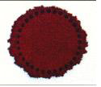
Ξηραμένες κηλίδες βιολογικού υλικού επί χάρτου (Dried Matrix Spots)
Πρόκειται για ειδικό χαρτί (Guthrie card, συνήθως Whatman 903) στο οποίο εναποτίθεται το βιολογικό υγρό (συνηθέστερα αίμα).
Αφήνεται να στεγνώσει και στη συνέχεια μπορεί να αποθηκευτεί μέχρι την ανάλυση. Συνήθως δεν απαιτείται καταψύκτης για τη φύλαξή τους.
Για την ανάλυση αποσπάται ένας δίσκος από την κηλίδα συγκεκριμένης διαμέτρου, που αντιστοιχεί σε συγκεκριμένη ποσότητα βιολογικού υγρού.

Slide 24
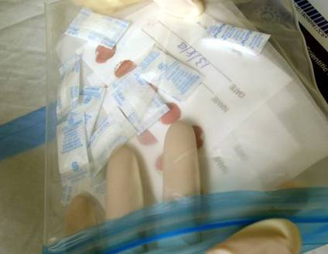
Προετοιμασία των DBS (γάντια μιας χρήσης)
Το συλλεχθέν αίμα με αντιπηκτικό (π.χ. EDTA) τοποθετείται στις κάρτες το συντομότερο δυνατό με πιπέττα
Οι κηλίδες αφήνονται να στεγνώσουν για μερικές ώρες
Οι κάρτες τοποθετούνται σε αεροστεγείς σακούλες με γάντια, μαζί με 1 - 2 φακελάκια ξηραντικού για προστασία από πιθανή υγρασία

Slide 25
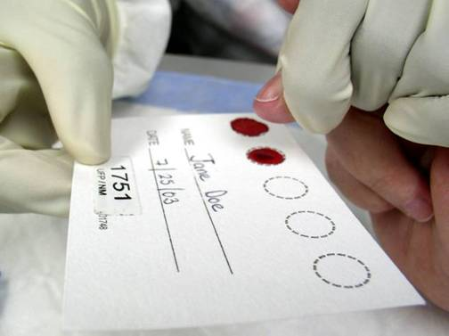
Πλεονεκτήματα DBS (vs plasma)
Σταθερότητα (απλή ψύξη)
Μικρότερος απαιτούμενος όγκος αίματος
Πιο εύκολη αποθήκευση/μεταφορά των δειγμάτων
Μηδενικός χρόνος προκατεργασίας (όχι φυγόκεντρος κτλ)
Ελαχιστοποίηση των λαθών
Αποφυγή επιμόλυνσης
Εύκολη λήψη δείγματος (τριχοειδικό αίμα)
Αποφυγή ελέγχου ψύξης-απόψυξης δειγμάτων
Ελαχιστοποίηση της επίδρασης μητρικού υλικού (matrix effect)

Slide 26
Μειονεκτήματα DBS (vs plasma)
Το φαινόμενο του αιματοκρίτη (αξιόπιστοι προσδιορισμοί;)
Τα φαρμακοκινητικά δεδομένα αναφέρονται στο πλάσμα και η συσχέτιση δεν είναι πάντοτε εύκολη
Το πλάσμα είναι το υλικό που έχουν ‘συνηθίσει’ τα εργαστήρια
Οι συγκεντρώσεις στο πλάσμα είναι μεγαλύτερες από τις αντίστοιχες στο αίμα (ευαισθησία;)
Δυσκολία στην παρασκευή προτύπων
Απαιτείται έλεγχος ομοιγένειας των κηλίδων
Ο έλεγχος της ακεραιότητας της αραίωσης είναι πιο δύσκολος

Slide 27
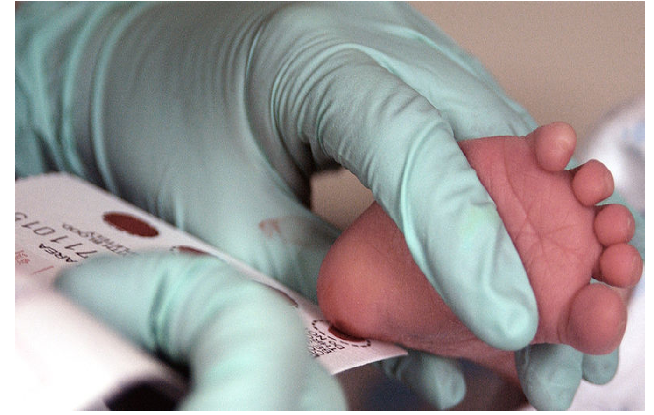
Χρήση DBS:
-Νεογνικός έλεγχος
(για μία σειρά
Κληρονομούμενων
Μεταβολικών νοσημάτων)
-Παρακολούθηση επιπέδων
Φαρμάκων (Therapeutic drug monitoring/PK studies)
-Τοξικολογικές αναλύσεις
Μοριακή ανάλυση (DNA analysis)

